Slide 1
CHÀO MỪNG CÁC EM HỌC SINH
ĐÃ ĐẾN VỚI BUỔI HỌC NGÀY HÔM NAY

Slide 2
ĐẠO ĐỨC
BÀI 1: KÍNH YÊU BÁC HỒ

Slide 3
KHỞI ĐỘNG
BÀI HÁT: Ai yêu Bác Hồ Chí Minh hơn thiếu niên, nhi đồng.
Nhạc và lời: Phong Nhã

Slide 4
HOẠT ĐỘNG 1
HS biết được:
Bác Hồ là lãnh tụ vĩ đại, có công lao to lớn đối với đất nước, với dân tộc.
Tình cảm giữa thiếu nhi với Bác Hồ.
MỤC TIÊU

Slide 5
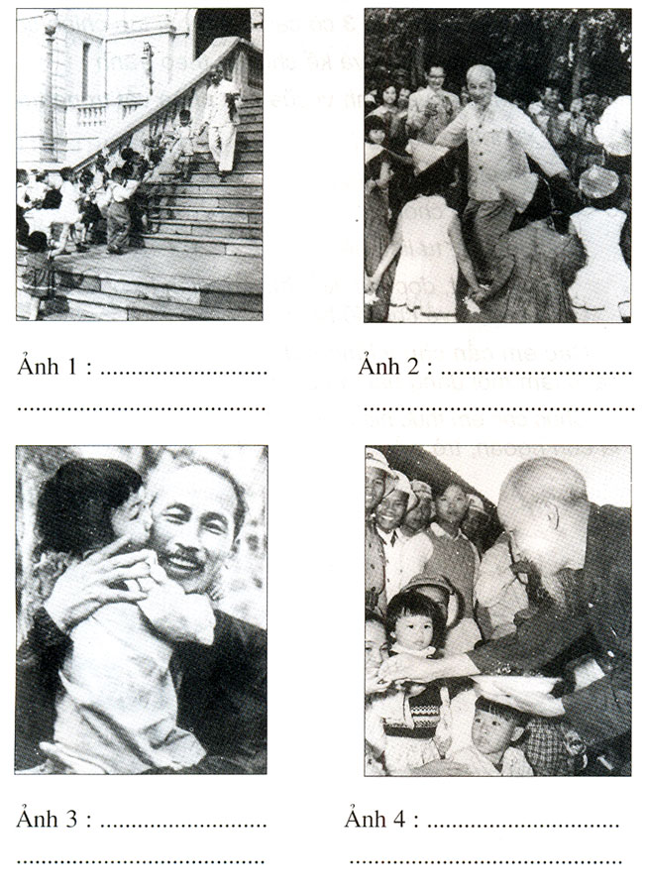
Tìm hiểu nội dung và đặt tên cho các bức ảnh sau:

Slide 6
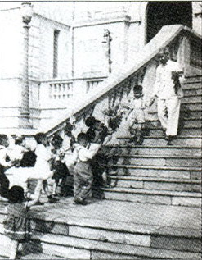
Ảnh 1:
Bác Hồ đón các cháu
thiếu nhi ở Phủ Chủ tịch.

Slide 7
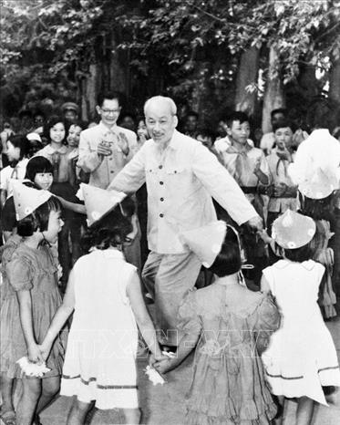
Ảnh 2:
Bác Hồ múa hát cùng thiếu nhi.

Slide 8
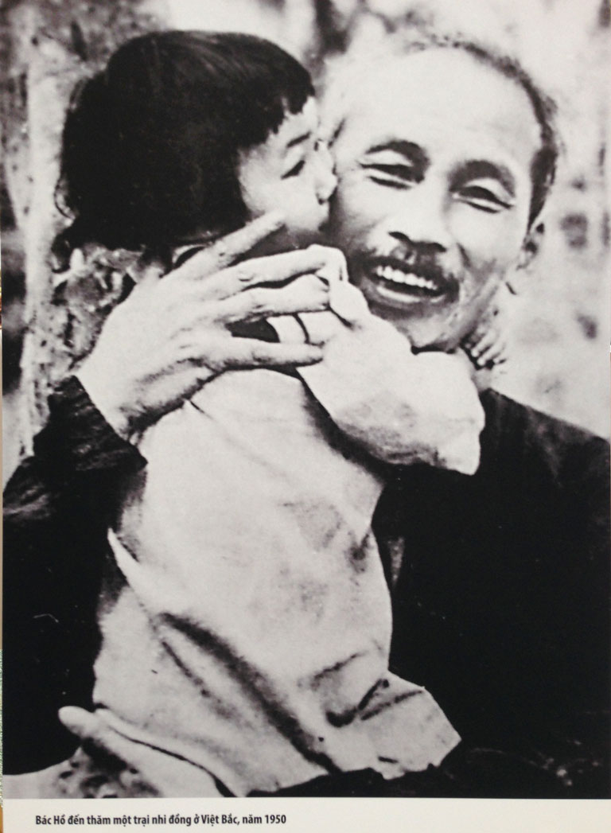
Ảnh 3:
Bác Hồ bế em nhỏ.

Slide 9
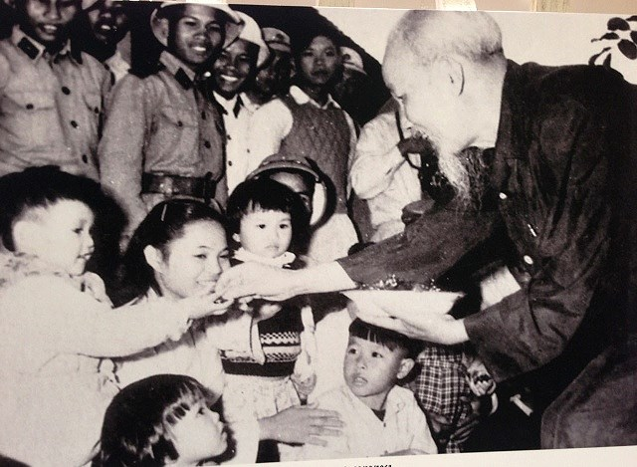
Ảnh 4:
Bác Hồ phát kẹo cho các em thiếu nhi

Slide 10
2
HOẠT ĐỘNG 2
HS biết được:
Tình cảm giữa thiếu nhi với Bác Hồ.
Những việc các em cần làm để tỏ lòng kính
yêu Bác Hồ.
MỤC TIÊU

Slide 11
Các cháu vào đây với Bác
Một buổi sáng mùa hè, cô giáo dẫn các cháu học sinh đi chơi vườn Bách Thảo, Hà Nội. Qua Phủ Chủ tịch, cô chỉ cho các cháu biết đây là chỗ ở và nơi làm việc của Bác Hồ. Như một bầy chim, các cháu ùa vào bám lấy hai cánh cổng sắt để nhìn nhà Bác cho rõ.
Bỗng ở trên thềm Phủ Chủ tịch, Bác Hồ xuất hiện. Bác đứng đó nhìn các cháu. Các cháu cũng đã nhìn thấy Bác. Thế là không nén được niềm vui sướng, cô và các cháu cùng reo lên : “Bác Hồ! Bác Hồ muôn năm !”. Bác vẫy gọi chú bộ đội bảo vệ và bảo : “Chú cho các cháu vào đây với Bác !”
Niềm vui đến thật bất ngờ. Những bàn chân nhỏ bé lon ton chạy lên phía trước, vừa chạy các cháu vừa hô to : “Chúng cháu chào Bác ạ !”. Bác Hồ cũng bước nhanh xuống thềm, Bác dang rộng hai cánh tay đón các cháu. Các cháu quây quẩn bên Bác. Bác vui vẻ dắt tay hai cháu nhỏ nhất và dẫn các cháu đi chơi trong vườn...
Trước khi các cháu ra về, Bác chia kẹo cho các cháu. Bác căn dặn các cháu phải chăm học, vâng lời cha mẹ và cô giáo. Bác hứa cháu nào ngoan, học giỏi Bác sẽ khen. Rồi Bác bắt tay, ôm hôn từng cháu một.
Các cháu ra khỏi cổng Phủ Chủ tịch ngoảnh lại còn thấy Bác vẫn đứng trên thềm nhìn theo, vẫy tay âu yếm tiễn các cháu ra về.
(Theo Đạo đức 2, NXB Giáo dục, 1994)

Slide 12
Các em hãy suy nghĩ và trả lời câu hỏi:
Những chi tiết nào cho thấy tình cảm của Bác Hồ dành cho thiếu nhi?
+ Bác bảo chú bảo vệ cho các cháu thiếu nhi vào với Bác.
+ Bác dang rộng hai cánh tay đón các cháu.
+ Bác dắt tay cháu nhỏ và dẫn các cháu đi chơi trong vườn.
+ Trước khi về, Bác chia kẹo cho các cháu, ôm hôn các cháu.
+ Bác dặn dò các cháu phải chăm học và lễ phép,….

Slide 13
Các em hãy suy nghĩ và trả lời câu hỏi:
Qua câu chuyện, em thấy tình cảm giữa Bác Hồ và các
cháu thiếu nhi như thế nào?
Bác Hồ dành cho các cháu thiếu nhi một tình yêu mến vô cùng thân thương và cũng như thế, thiếu nhi cũng dành cho Bác sự kính trọng vô cùng.

Slide 14
Các em hãy suy nghĩ và trả lời câu hỏi:
Thiếu nhi cần phải làm gì để tỏ lòng kính yêu Bác Hồ?
Để tỏ lòng kính yêu Bác Hồ, thiếu nhi cần phải cố gắng học tập, chăm chỉ, lễ phép với ông bà, cha mẹ và thầy cô.

Slide 15
HOẠT ĐỘNG 3
HS hiểu và ghi nhớ nội dung Năm điều Bác Hồ dạy thiếu niên, nhi đồng.
MỤC TIÊU

Slide 16
Em hãy nêu một vài biểu hiện cụ thể của Năm điều Bác Hồ dạy thiếu niên, nhi đồng:
1. Yêu Tổ quốc, yêu đồng bào.
2. Học tập tốt, lao động tốt.
3. Đoàn kết tốt, kỉ luật tốt.
4. Giữ gìn vệ sinh thật tốt.
5. Khiêm tốn, thật thà, dũng cảm.

Slide 17
1. Yêu Tổ quốc, yêu đồng bào.
- Có hiểu biết về tổ quốc, đồng bào Việt Nam.
- Có lòng tự hào về văn hóa của Việt Nam.
- Giới thiệu bạn bè quốc tế về vẻ đẹp của Việt Nam…

Slide 18
2. Học tập tốt, lao động tốt.
- Chăm chỉ, cần cù trong học tập.
- Giữ gìn vệ sinh lớp học

Slide 19
3. Đoàn kết tốt, kỉ luật tốt
- Giúp đỡ và đoàn kết với các bạn trong lớp, tổ.
- Đi học đúng giờ.
- Thực hiện đúng nội quy của lớp, trường.

Slide 20
4. Giữ gìn vệ sinh thật tốt
- Giữ gìn vệ sinh cá nhân.
Sắp xếp đồ dùng cá nhân, đồ dùng học tập gọn gàng.

Slide 21
5. Khiêm tốn, thật thà, dũng cảm.
- Biết khiêm tốn, không quá đề cao bản thân.
- Có tính cách trung thực, thật thà, biết trả lại của rơi,…
- Sẵn sàng giúp đỡ bạn nếu bạn mình gặp khó khăn.

Slide 22
Dặn dò

Slide 23
1
Ghi nhớ và thực hiện tốt Năm điều Bác Hồ dạy thiếu niên, nhi đồng.
2
Sưu tầm các bài thơ, bài hát, tranh ảnh, truyện về Bác Hồ,…
3
Sưu tầm các tấm gương Cháu ngoan Bác Hồ.

Slide 24
CHÀO TẠM BIỆT CÁC EM！

